Slide 1
بسم الله الرحمن الرحیم
دانش زبانی درس شانزدهم
خوب دیدن

Slide 2
خوب دیدن

Slide 3
یادآوری:
زبان چهار اصل دارد : گوش دادن – سخن گفتن – خواندن – نوشتن
از راه گوش دادن و خواندن منظور دیگران را در می یابیم .
از راه سخن گفتن و نوشتن دیگران را از منظور خود آگاه می کنیم
یکی از راه های درست فهمیدن و درک سخن دیگران خوب گوش دادن است . گوش دادن با شنیدن فرق دارد . هم اکنون که در کلاس نشسته اید صداهایی از بیرون به گوشتان می آید این شنیدن است یعنی این صداها را می شنویم اما از میان همه ی صداها فقط به صدای معلمتان توجه می کنید این گوش دادن است یعنی فقط به یک صدا دقت می کنید و هدفی دارید .
خوب گوش دادن یعنی یک شخص با میل و اراده ی خودش به یک صدا دقت می کند و از میان دیگر صداها فقط آن را انتخاب می کند از آن صدا چیزهایی را یاد می گیرد و اگر لازم شد به آن پاسخ می دهد
خوب گوش دادن یک مهارت است و به تمرین زیادی نیاز دارد . ما بخشی از سواد و دانش خود را از راه خوب گوش دادن به دست می آوریم . پس باید بیشتر گوش بدیم و کم تر حرف بزنیم .
گوش دادن ابزار یادگیری و یک اصل مهم در یادگیری و بخش جدایی ناپذیر مهارت زبانی است . تقویت گفتار نیاز به خوب گوش دادن دارد . همانطور که نوشتن کلمه ها به طور صحیح لازمه تلفظ صحیح است . به همان اندازه که درک خوانده ها مهم است . درک شنیده ها نیز اهمیت دارد . از طرفی گوش دادن یک منبع مهم کسب اطلاعات است .

Slide 4
خواندن
زبان
گوش دادن
سخن گفتن
نوشتن

Slide 5
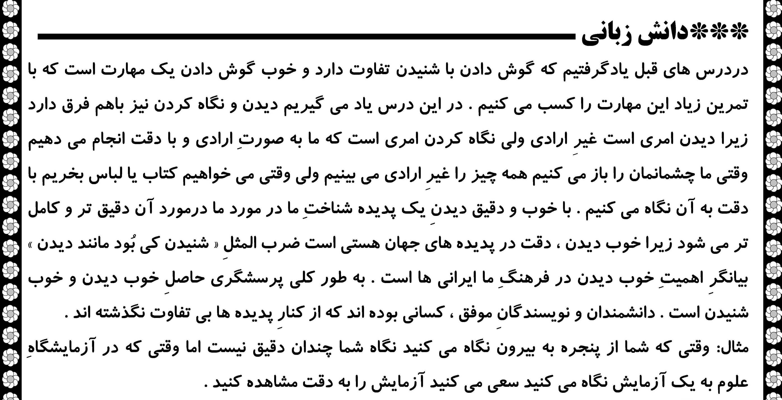

Slide 6
تفاوت بین دیدن و نگاه کردن:
به عبارت های زیر توجه نمایید و آنها را در جای مناسب قرار دهید.
دیدن
نگاه کردن
آزمایش علمی
بارش برف
فیلم آموزشی
خواندن کتاب
تابلوی نقاشی

Slide 7
پایان

